Slide 1


네트워크 및 서버보안 엔지니어 양성과정
(코드관리 필수 툴: GIT, GITHUB 사용법)

Slide 2

* GIT이란?
코드 형상 관리 도구
파일을 버전 관리가 가능한 영역으로 등록하고, 파일의 버전을 등록하여, 그 버전들 사이의 자유로운 이동을 가능하게 하는 프로그램
전세계 프로그래머와 시스템 관리자들이 대부분 사용하고 있음.
What is a Version Control System (VCS)?
A Version Control System (VCS) is a collection of various software tools that allow professionals to record the changes that have been made to the respective documents and files by tracking the modifications made to the program code. One of the main reasons why VCS is necessary is that, often, software programs are developed by a group of developers who may be working from various parts of the globe. Since all of them make some contributions to the software code and keep making changes, it is important that the changes be communicated to other team members. This improves the management and efficiency while developing the software.

Slide 3
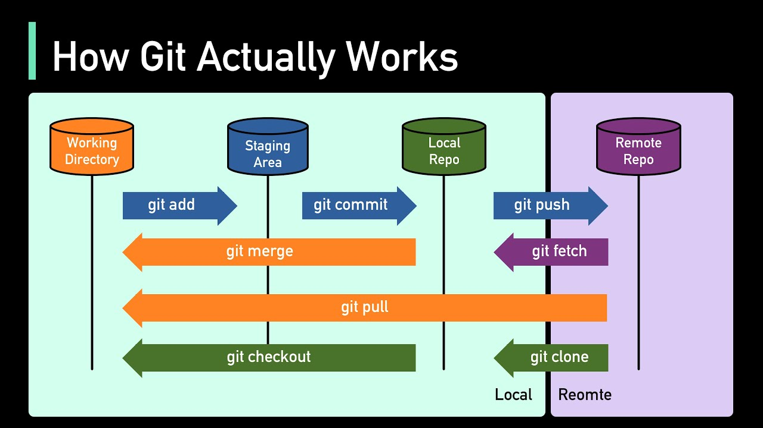


Slide 4
* GIT 설치하기
1) 윈도우즈 32 bit, 64bit 운영체제 파악
(방법 1) 윈도우 버튼 클릭 > 설정 > 시스템 > 정보
(결과: 64비트 )
[방법 2) Windows Terminal 에서 윈도우 운영체제 32비트, 64비트 확인하기
c:> wmic os get osarchitecture 엔터!

Slide 5
* GIT 설치하기-다운로드
2) 자신의 운영체제에 맞는 GIT을 다운로드하고 설치한다.
https://git-scm.com/downloads/win

Slide 6
* GIT 설치하기-설치 후, 버전확인
3) 설치 후 명령 프롬프트에서 GIT의 버전을 확인한다.
c:> git –v
결과: git version 2.48.1.windows.1

Slide 7
* GIT 환경구성
4) 현재 설치된 config(환경구성)를 확인한다
c:> git config –list
결과: diff.astextplain.textconv=astextplain
filter.lfs.clean=git-lfs clean -- %f
filter.lfs.smudge=git-lfs smudge -- %f
filter.lfs.process=git-lfs filter-process
filter.lfs.required=true
http.sslbackend=schannel
core.autocrlf=true
core.fscache=true
core.symlinks=false
pull.rebase=false
credential.helper=manager
credential.https://dev.azure.com.usehttppath=true
init.defaultbranch=master
user.name=Kimchobo
user.email=router128@hanmail.net
core.editor=code --wait
diff.tool=vscode
difftool.vscode.cmd=code --wait --diff $LOCAL $REMOTE
core.repositoryformatversion=0
core.filemode=false
core.bare=false
core.logallrefupdates=true
core.symlinks=false
core.ignorecase=true
remote.origin.url=https://github.com/zent2500/kimchobo.git
remote.origin.fetch=+refs/heads/*:refs/remotes/origin/*
branch.main.remote=origin

Slide 8
* GIT 환경구성
5) config 환경구성 파일 직접 편집하기
c:> git config --global -e <-- 자주 사용되지 않음.
6) vscode를 git config 편집하는데 사용하고 싶다면
c:> git config --global core.editor "code --wait"
c:> git config --global -e <-- 이제부터 vscode가 config 파일 수정시 사용됨.

Slide 9
* GIT 환경구성
7) git에서 사용할 이름과 이메일을 세팅하자.
c:> git config --global user.name "Kimchobo"
c:> git config --global user.email "router128@hanmail.net"
c:> git config user.name <--이름 확인
c:> git config user.email <--이메일 확인

Slide 10
* GIT 환경구성
8) git에서 자동 엔터키 설정
c:> git config --global core.autocrlf true
(윈도우에서 명령어 줄바꿈 처리에서 crlf가 사용됨. git으로 올라갈 때 crlf가 삭제됨, 반대로 git에서 파일을 가져올 때는 crlf를 붙여줌.)
*crlf: carriage return(\r): 커서를 텍스트의 시작 위치로, line feed(\n): 커서를 다음 줄 내려주는 역할

Slide 11
* GIT 실습
9) 윈도우> 내문서 > projects라는 폴더를 만든다.
만들어진 projects 폴더 위에서 마우스 우클릭 > 터미널에서 열기
PS C:\Users\USER\Documents\projects>
10) projects 폴더 하위에 git이라는 폴더를 만들자.
PS C:\Users\USER\Documents\projects> mkdir git
PS C:\Users\USER\Documents\projects> cd git

Slide 12
* GIT 실습
11) 현재 디렉토리(git)에서 git을 초기화 하기
PS C:\Users\USER\Documents\projects\git> git init
결과: .git 디렉토리가 생성됨
PS C:\Users\USER\Documents\projects\git>dir /a (숨김파일까지 보기)
PS C:\Users\USER\Documents\projects\git>get-childitem -force (powershell에서 dir /a 명령어가 작동하지 않을 때 사용함)

Slide 13
* GIT 실습
12> 현재 git의 상태보기(commit이 처리되었는지 확인 등)
PS C:\Users\USER\Documents\projects\git>git status
(결과)
On branch main
Your branch is up to date with 'origin/main'.
nothing to commit, working tree clean

Slide 14
* GIT 실습
13> 명령어 alias 만들기
PS C:\Users\USER\Documents\projects\git>git config --global alias.st status
PS C:\Users\USER\Documents\projects\git>git status 대신
PS C:\Users\USER\Documents\projects\git>git st 사용가능함.

Slide 15
* GIT 실습
14> git config 다음에 올 수 있는 명령어 미리 알아보기
PS C:\Users\USER\Documents\projects\git>git config --h (--h 옵션으로 이 다음에 올 수 있는 명령어를 볼 수 있다.)

Slide 16
* GIT 실습
15> git workflow 이해하기 (처리과정)
working directory <---> staging area <---> git directory <----> github(원격)
add commit push
pull
commit된 파일에는 sha-1 hash 코드(40 chars)가 부여됨. 이 해쉬 코드를 이용해서 버전 정보
를 참조하게 됨.
* message
* author
* date/time
버전관리 안됨
버전관리가 작동하는 구간

Slide 17
* GIT 실습
16) working directory는 2가지 모드가 있음. untracked/tracked(modified | unmodified)
17) 파일 생성하기
PS C:\Users\USER\Documents\projects\git>echo hello world! > a.txt
PS C:\Users\USER\Documents\projects\git>echo hello world! > b.txt
PS C:\Users\USER\Documents\projects\git>echo hello world! > c.txt
PS C:\Users\USER\Documents\projects\git>ls (파일 목록 보기)

Slide 18
* GIT 실습
18) commit 상태보기
PS C:\Users\USER\Documents\projects\git>git status
On branch master
No commits yet
Untracked files:
(use "git add <file>..." to include in what will be committed)
a.txt
b.txt
c.txt
nothing added to commit but untracked files present (use "git add" to track)

Slide 19
* GIT 실습
19) a.txt 파일을 tracking 해보자
PS C:\Users\route\projects\git>git add a.txt
PS C:\Users\route\projects\git>git status
---On branch master
No commits yet
Changes to be committed:
(use "git rm --cached <file>..." to unstage)
new file: a.txt
Untracked files:
(use "git add <file>..." to include in what will be committed)
b.txt
c.txt

Slide 20
* GIT 실습
20) b.txt, c.txt 파일을 모두 staging 상태로 바꾸자
PS C:\Users\route\projects\git>git add *.txt
PS C:\Users\route\projects\git>git status
* unstage 하려면? git rm --cached *.txt

Slide 21
* GIT 실습
21) working directory에서 a.txt 파일을 변경해보자
PS C:\Users\route\projects\git>echo crown >> a.txt
PS C:\Users\route\projects\git>git status
On branch master
No commits yet
Changes to be committed:
(use "git rm --cached <file>..." to unstage)
new file: a.txt
new file: b.txt
new file: c.txt
Changes not staged for commit:
(use "git add <file>..." to update what will be committed)
(use "git restore <file>..." to discard changes in working directory)
modified: a.txt

Slide 22
* GIT 실습
22) working directory에서 수정된 파일 a.txt 파일을 staging area로 보내자.
PS C:\Users\route\projects\git>git add a.txt
PS C:\Users\route\projects\git>git status
On branch master
No commits yet
Changes to be committed:
(use "git rm --cached <file>..." to unstage)
new file: a.txt
new file: b.txt
new file: c.txt

Slide 23
* GIT 실습
23) stating area에 있는 *.txt 파일들을 untracked 상태로 바꾸자.
PS C:\Users\route\projects\git>git rm --cached *.txt
PS C:\Users\route\projects\git>git status
24) 다음 2개의 명령어의 차이점은 무엇인가?
PS C:\Users\route\projects\git>git add *
PS C:\Users\route\projects\git>git add .

Slide 24
* GIT 실습
25) 추적하지 않는 파일 목록 만들기
PS C:\Users\route\projects\git>echo style > style.css
PS C:\Users\route\projects\git>echo log > a.log
PS C:\Users\route\projects\git>ls (파일 목록 보기)
PS C:\Users\route\projects\git>echo *.log >> .gitignore (.gitignore 파일 목록에 있는 파일들은 추적 안함.)
.gitigore 파일을 편집해도 됨.
a.log
*.log
build/
build/.log <--build/*.log와 동일

Slide 25
* GIT 실습
26) git status 간단하게 보기
PS C:\Users\route\projects\git>git status -s
PS C:\Users\route\projects\git> echo lion > c.txt
PS C:\Users\route\projects\git> git status -s
A a.txt
A b.txt
AM c.txt <--A: add, M:modified
?? .gitignore
?? a.log
?? style.css

Slide 26
* GIT 실습
27) working directory에 있는 파일들 중 변경된 내용 보기
PS C:\Users\route\projects\git>git diff
28) staging area 포함하여 변경된 내용 보기
PS C:\Users\route\projects\git>git diff --staged
PS C:\Users\route\projects\git>git diff --cached (--staged와 동일명령어)

Slide 27
* GIT 실습
29) config 환경설정을 vscode로 변경하기
PS C:\Users\route\projects\git>git config --global -e (구성 환경 편집)
# This is Git's per-user configuration file.
[user]
name = Kimchobo
email = router128@hanmail.net
# Please adapt and uncomment the following lines:
# name = unknown
# email = USER@DESKTOP-VNGCC9K.(none)
[core]
editor = code --wait
[diff]
tool = vscode
[difftool "vscode"]
cmd = code --wait --diff $LOCAL $REMOTE

Slide 28
* GIT 실습
30) VSCODE에서 diff 명령어의 실행 결과를 본다.
PS C:\Users\route\projects\git>git difftool
(working directory에서 달라진 내용 보기)
PS C:\Users\route\projects\git>git difftool --staged
(staging area에서 달라진 내용 보기)

Slide 29
* GIT 실습
31) staging area에 있는 파일들을 git local depository로 보내기
PS C:\Users\route\projects\git>git commit

Slide 30
* GIT 실습
32) commit 할 때, 메시지까지 적기
PS C:\Users\route\projects\git>git log
PS C:\Users\route\projects\git>echo added C >> c.txt
PS C:\Users\route\projects\git>git add .
PS C:\Users\route\projects\git>git commit -m "second commit"
[master (root-commit) e8bcadd] second message
3 files changed, 0 insertions(+), 0 deletions(-)
create mode 100644 a.txt
create mode 100644 b.txt
create mode 100644 c.txt

Slide 31
* GIT 실습
33) Working Directory와 Staging Area의 모든 파일을 한꺼번에 commit하기
PS C:\Users\route\projects\git>git commit -am "third commit"
[master a5cd084] third commit
1 file changed, 0 insertions(+), 0 deletions(-)
* 계속해서 commit하고 있는 모든 파일은 같은 이름이라 할지라도 history를 모두 따로따로 가지고 있다.

Slide 32
* GIT 실습
34) 의미있는 history 이름들 예시
Initialize project
Add LoginService module
Add UserRepository module
Add Welcome page
Add About page
Add light theme
*주의 ‘Fix crashing on login module’이라는 커밋에 여러가지 기능을 넣지 말자.
.another bug fix(버그 수정)
.refactoring(리팩토링 코드수정)
.new feature(새로운 기능)

Slide 33
* GITHUB 실습
35) GITHUB 계정만들기
- GITHUB란? 소스코드를 온라인 상에 기록하고 보관할 수 있는 서비스
- https://github.com 에서 회원가입 및 로그인 하기

Slide 34
* GITHUB 실습
36) GITHUB에서 새로운 repository 생성하기
(repository name : 'kimchobo')

Slide 35
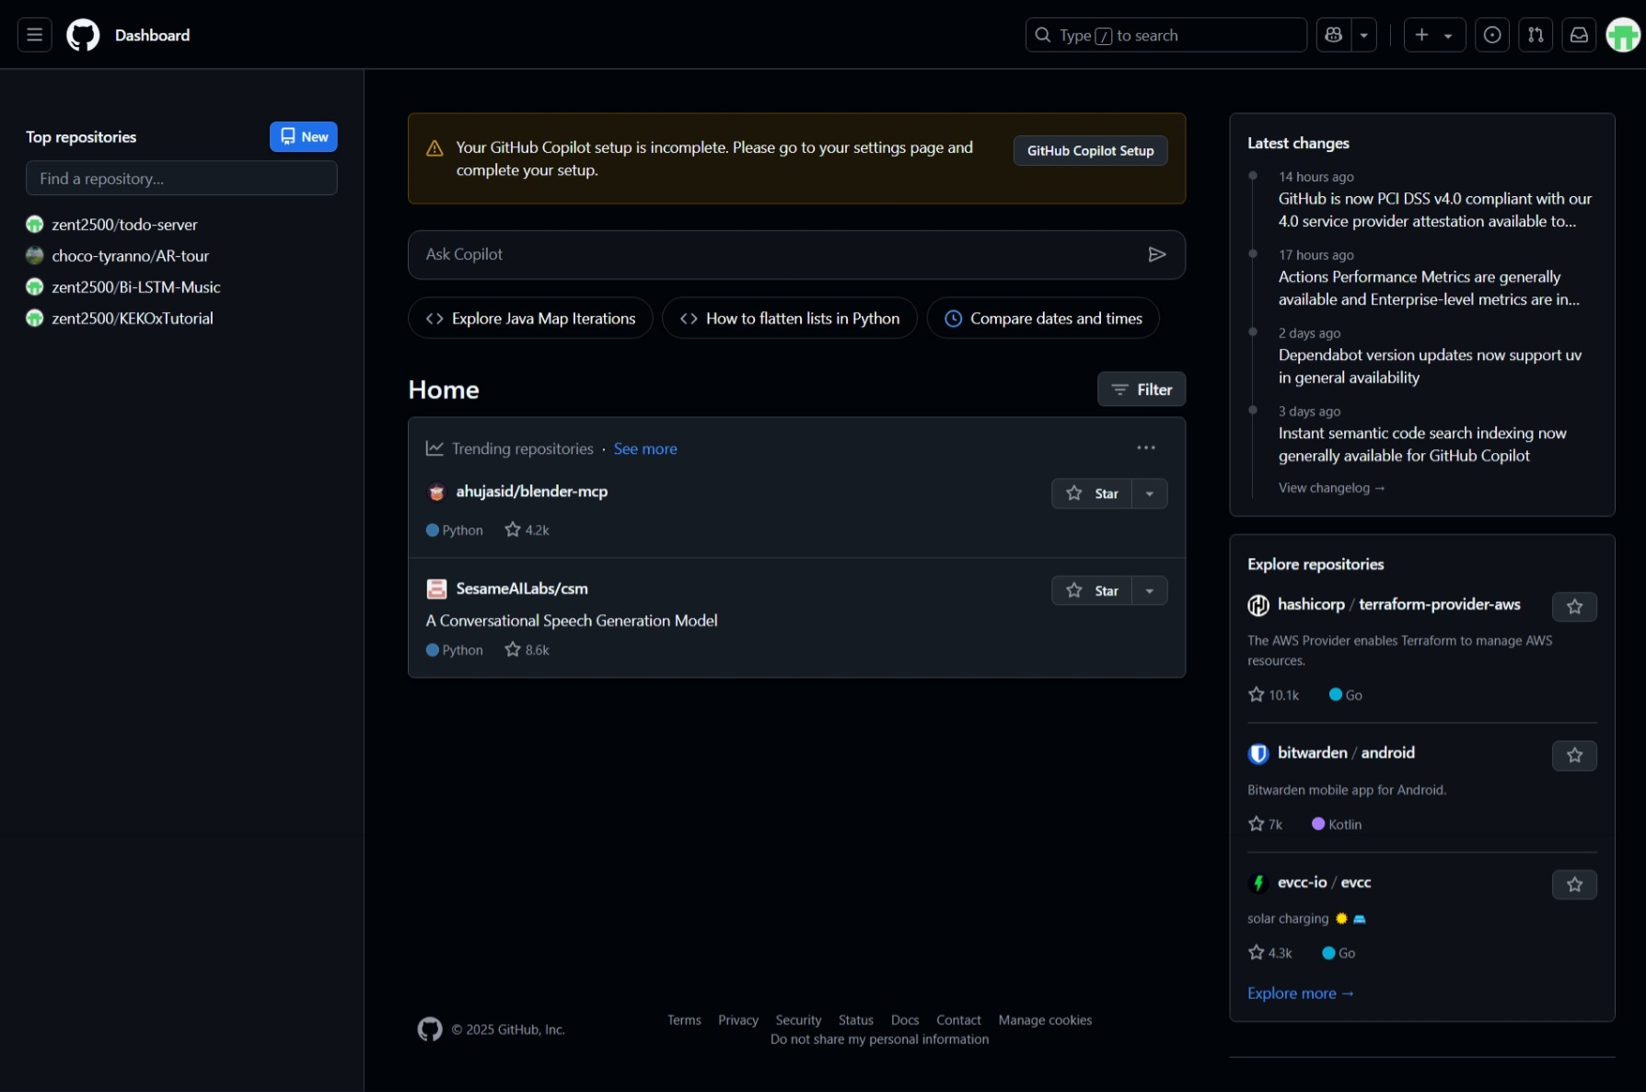

Slide 36
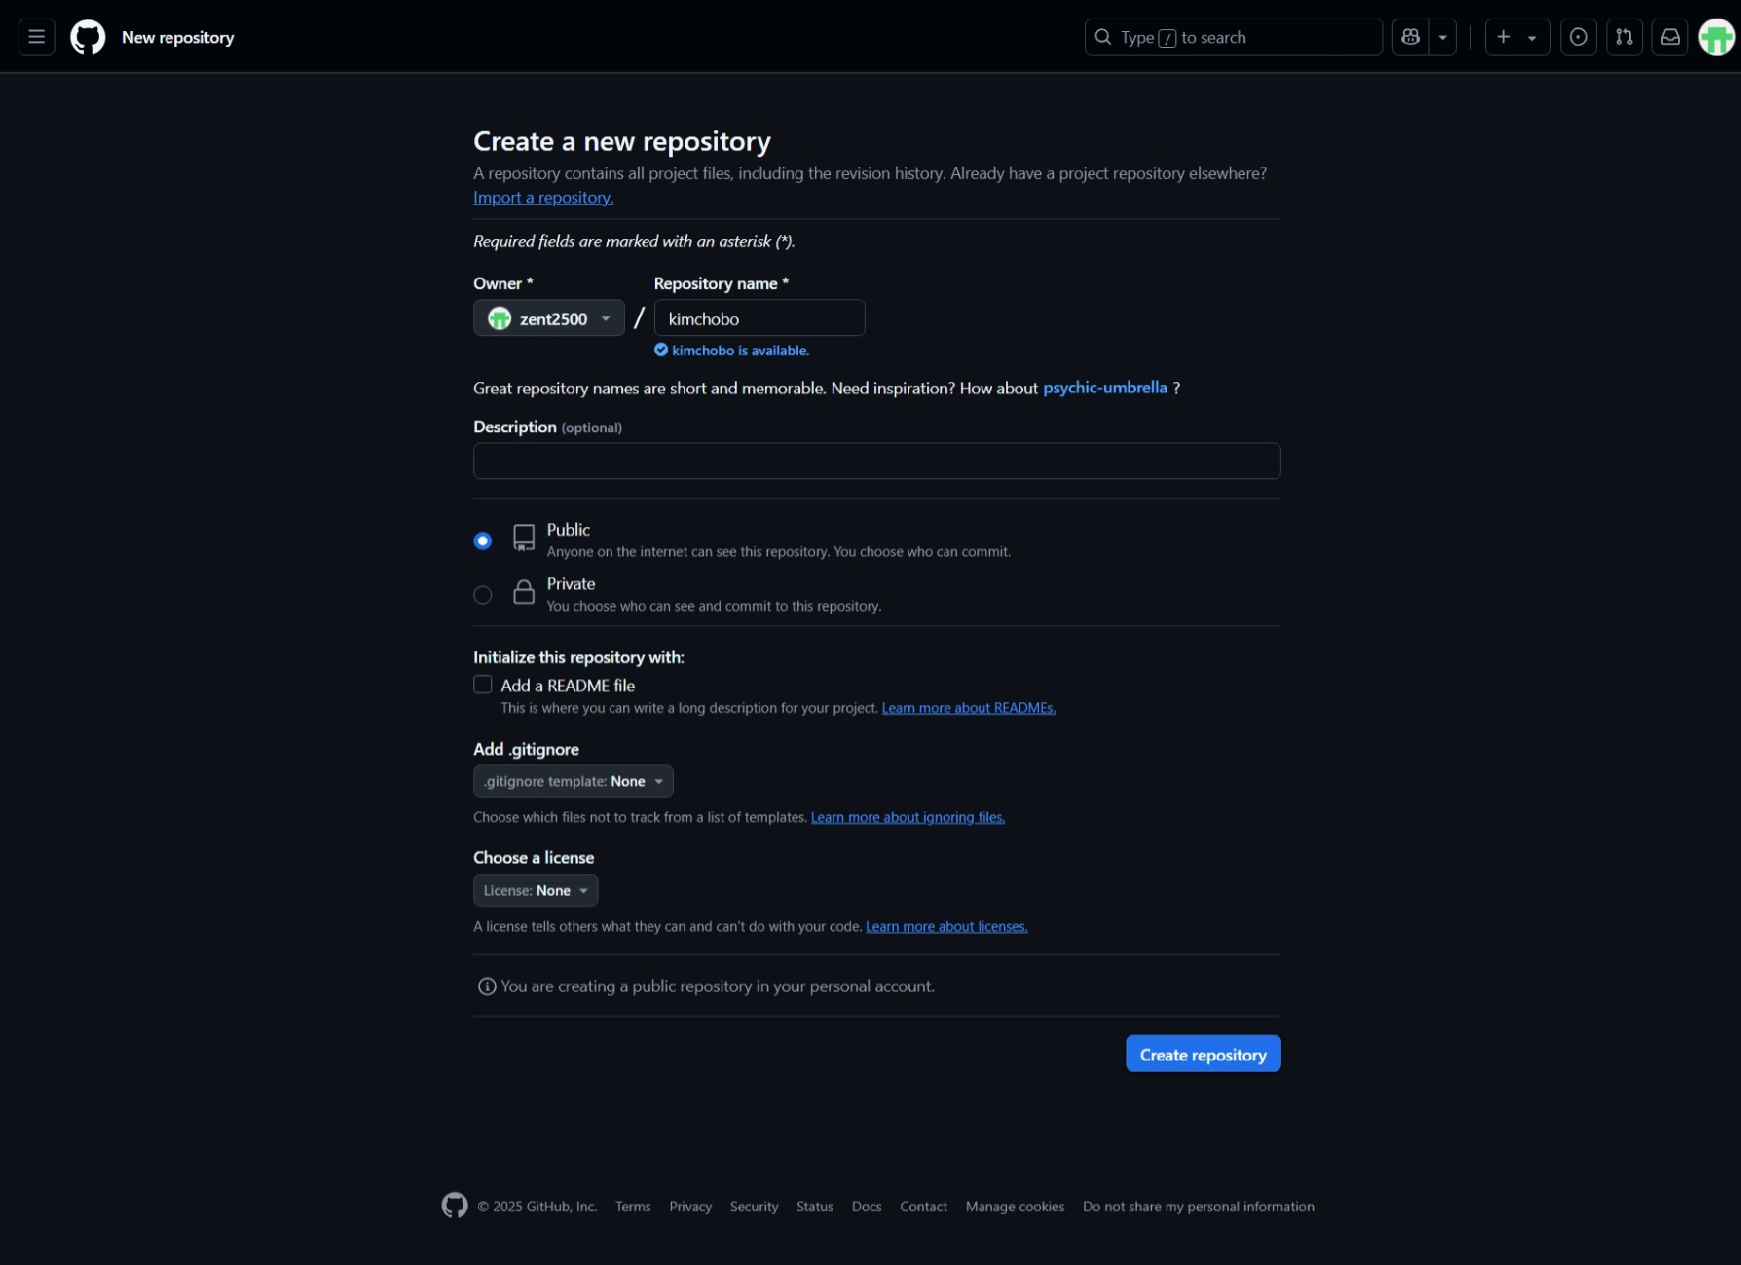
1
2
3

Slide 37
* GITHUB 실습
37) GITHUB에서 생성된 새로운 'kimchobo' repository 주소 복사하기
https://github.com/zent2500/kimchobo.git

Slide 38
* GIT 실습
38) 로컬에서 commit된 파일을 GITHUB repository로 push하기
echo "# kimchobo" >> README.md
git add README.md
git commit -m "first commit"
git branch -M main
git remote add origin https://github.com/zent2500/kimchobo.git
git push -u origin main

Slide 39
* GIT 실습
39) VSCODE와 함께 git 사용하기
- 현재 working directory를 작업하고 있는 윈도우 터미널에서 VSCODE를 오픈한다.
PS C:\Users\route\projects\git>code .
- 명령줄을 가동하여(Ctrl + J) 'git -v' 명령어로 git 사용 가능한지 확인함.

Slide 40
* GIT 실습
40) GITHUB에 있는 파일을 로컬 repository로 가져오기
PS C:\Users\route\projects\git>git pull origin main

Slide 41
* GIT 실습
41) GIT에서 BRANCH 개념
Git에서 브랜치(Branch)는 독립적인 개발 라인을 의미하며, 브랜치는 프로젝트에서 동시에 여러 가지 작업을 독립적으로 진행할 수 있게 해주는 강력한 기능임. 각 브랜치는 기본적으로 커밋 히스토리를 가지고 있으며, 서로 다른 브랜치에서 작업을 하더라도 서로 영향을 주지 않는다.('시스템 보안 브랜치', '웹 서비스 브랜치' 등등)
브랜치는 working directory에서 여러 개를 만들고 사용 가능함.
각 브랜치는 독립적인 작업 라인을 제공하며, 브랜치 간에 변경 사항을 병합 가능
이를 통해 다양한 기능을 동시에 개발하거나 실험할 수 있음.

Slide 42
* GIT 실습
42) 새 BRANCH 만들기, BRANCH로 이동하기
PS C:\Users\route\projects\git>git branch [브랜치명]
PS C:\Users\route\projects\git>git branch devsecops [‘devsecops’ 브랜치 생성]
PS C:\Users\route\projects\git>git checkout|switch devsecops (최신버전 git에서는 switch사용함.)

Slide 43
* GIT 실습
43) 현재 작업 브랜치(‘main’)와 다른 브랜치(‘devops’) 병합하기(MERGE 명령어)
- 작업을 완료한 후 다른 브랜치의 변경사항을 현재 브랜치에 병합할 수 있음.
PS C:\Users\route\projects\git> git checkout main # main 브랜치로 이동
PS C:\Users\route\projects\git> git branch devops1 # devops1 브랜치 생성
PS C:\Users\route\projects\git> git checkout devops1 # devops1 브랜치로 이동
# 작업 및 커밋
PS C:\Users\route\projects\git> git checkout main # main 브랜치로 다시 이동
PS C:\Users\route\projects\git> git merge devops1 # main 브랜치에 devops1 병합

Slide 44
* GIT 실습
44) 현재 사용하는 BRANCH 이름 알아내기
PS C:\Users\route\projects\git> git branch --show-current
(또는]
PS C:\Users\route\projects\git> git branch

Slide 45
* GIT 실습
45) Local Repository에 commi한 파일 목록 보기
$ git ls-tree –r HEAD –name-only
a.txt

Slide 46
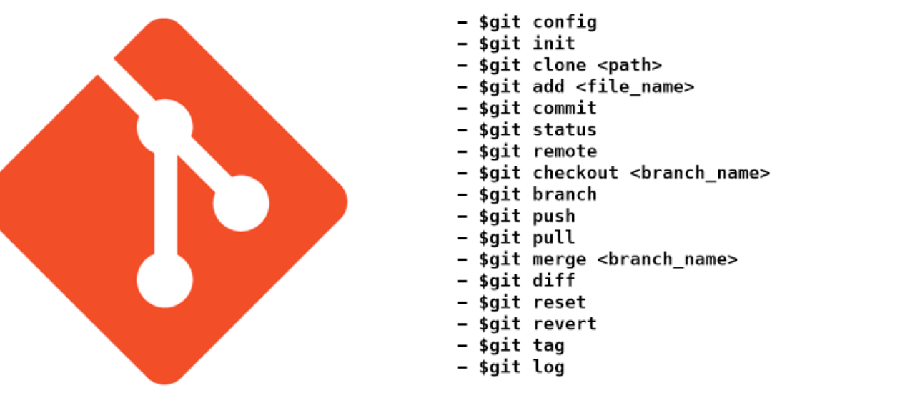
* GIT 명령어 요약

